Slide 1
Filosofie a metodologie

Slide 2
„ Science. It works, bitches!“
„We finally figured out that you could separate fact from superstition by a completely radical method: observation. You can try things, measure them, and see how they work! Bitches.“

Slide 3
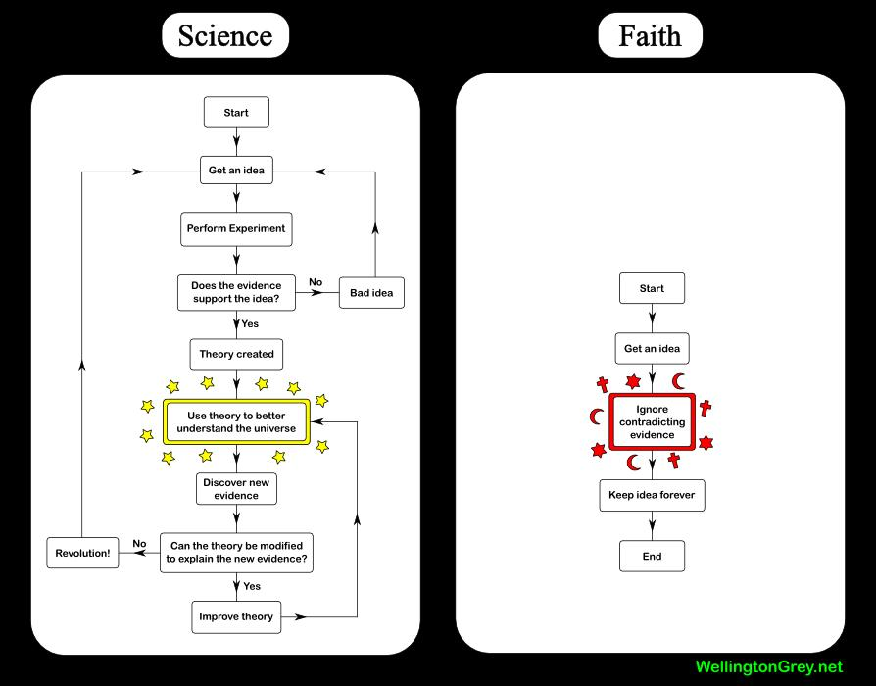

Slide 4
Věda o vědě
Př:Estrogen způsobuje rakovinu prsu; isoflavony jsou podobné estrogenu; soya obsahuje isoflavony
Kuhn: vztahový rámec, jiné problémy=jiná pojetí světa=jinak kladené otázky=jiná věda
Popper: otevřenost vědy, problém objektivity se tím částečně řeší

Slide 5
Věda a společnost
Jsou rajčata rakovinotvorná?
Máme už lék proti AIDS?
Dělají si z nás vědci legraci?

Slide 6
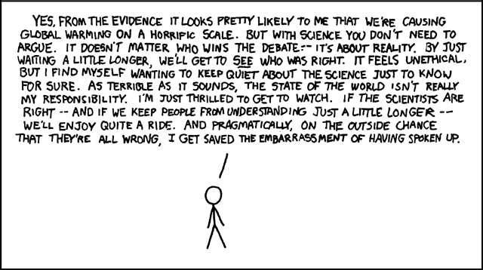
LHC, B. Lomborg…

Slide 7
Krize
Věda a filosofie se rozcházejí
Věda se nesoustředí na nejběžnější otázky našeho života a přestává člověka svými speciálními problémy oslovovat
Závěry věd si často vůbec nelze ověřit (DNA)
Nedokáže tak vést k zodpovědnosti
Věda se stává arbitrem poznávání
Přesto (právě proto), že otázka jak je vůbec možné poznání, je odsunuta
Objektivita poznání evidentně není vyřešena
Husserl přichází s ‚epoché‘, transcendentálním vědomím a intencionalitou („Jsme odsouzeni ke smyslu“) a novými psychologickými problémy

Slide 8
Psychologie
Laboratoř exp. Psychologie (Wundt, 1872)
Introspekce, fenomenologické metody
Psychologie hledá svou vědeckou legalizaci (problém s psychoanalýzou)
Dnes: alespoň nějaké (jakékoli) výsledky mění situaci psychologie i postoj společnosti k ní

Slide 9

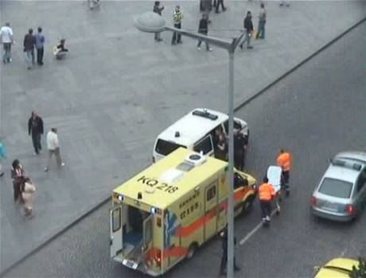
Psychologie – pro nevědeckost odklon od psychoanalýzy k behaviorismu
Mocný a nebezpečný nástroj společnosti a politiků

Slide 10
Biologie
Věda: až do 19. stol. fyzika
Biologie „přírodní teologií“ a biomedicínské obory (embryologie…) součástí lékařství
Biologie se vyrovnává s problémy „principů života“ a s fyzikou
Lebenskraft a vis vitalis (x gravitace)
Darwinův převrat (x teleologie, causa finalis)

Slide 11
Biologie (zejména evoluční) je přírodní vědou studující historii
Biologie se vedle přírodních zákonů zabývá programy (genetickými, nejsou v rozporu se zákony fyziky a chemie, nicméně v principu z nich nevychází)

